Slide 1
Spring Web Project
PART 1. 5.모델2 방식과 Spring MVC

Slide 2
Objectives
Model 2 방식이 유행하게 된 이유
Spring MVC의 특징
Spring Controller의 실습
Spring Controller를 테스트 하는 방법

Slide 3
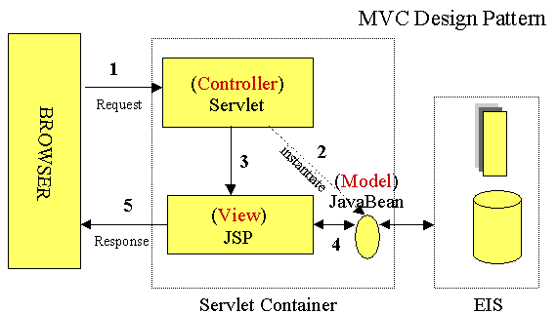
Model 2 방식
Controller – 데이터의 처리와 화면의 분기를 담당
View – 화면상의 처리
Model – View에서 필요한 데이터
모든 request는 Controller에서 받는다.

Slide 4
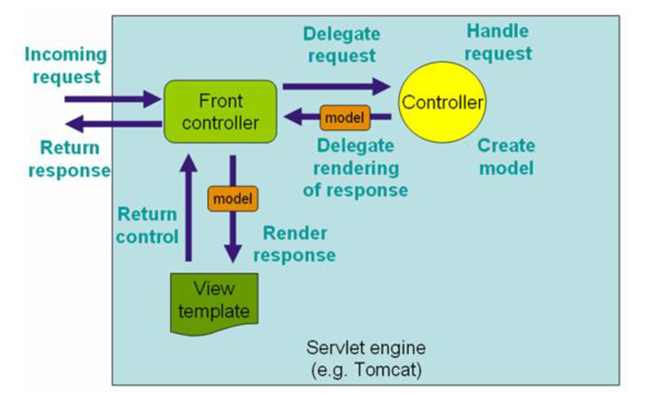
Spring MVC
Spring의 여러 하위 프로젝트 중에 하나
Annotation을 이용한 간편한 설정
다양한 형태의 View 지원

Slide 5
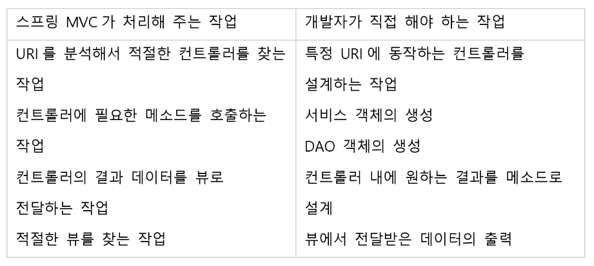
Spring MVC에서 개발자가 하는 일

Slide 6
Spring MVC로 인해 편리해 지는 것들
파라미터의 수집을 간편히
애노테이션 설정을 통한 URI설정
로직의 집중(모듈화)
테스트의 제공
기존 MVC와 다른 점들
상속이나 인터페이스의 제약에 자유롭다.
파라미터와 리턴타입의 자유도

Slide 7
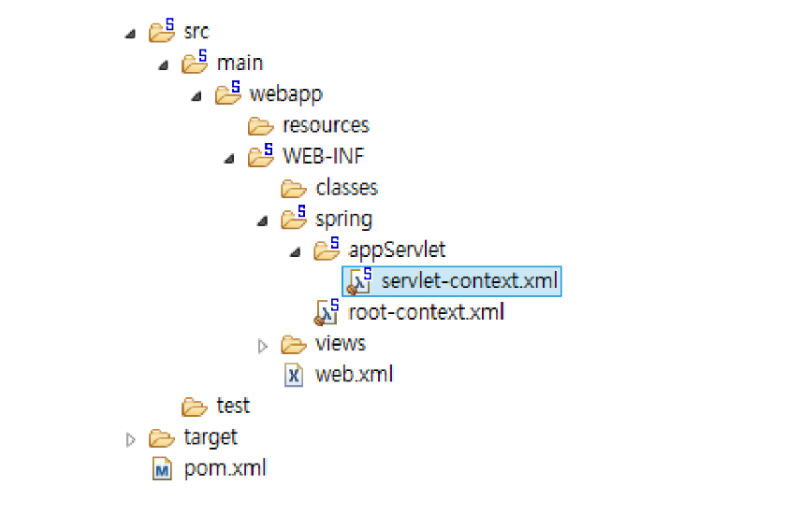
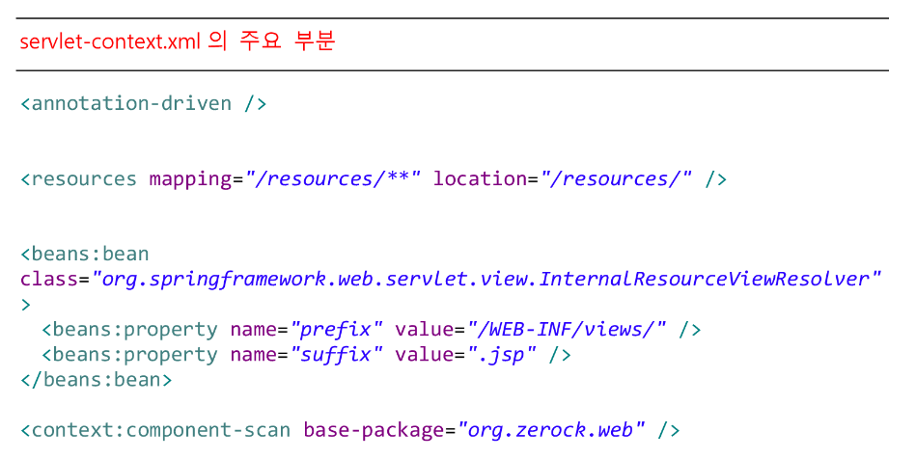
servlet-context.xml 파일

Slide 8
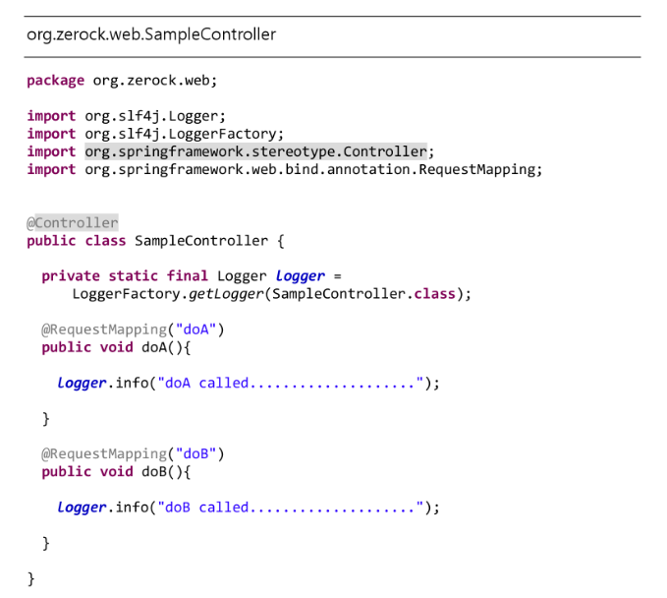
Controller의 동작 테스트
@Controller는 스프링에 컨트롤러로 인식시키기 위한 애노테이션
@RequestMapping은 특정 URI나 GET/POST등의 분기

Slide 9
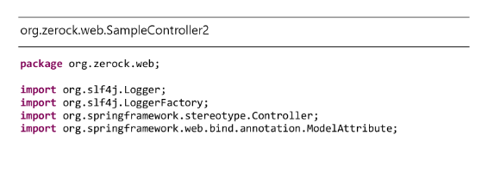
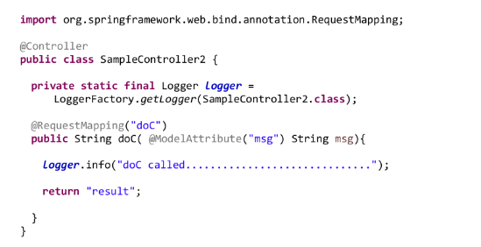
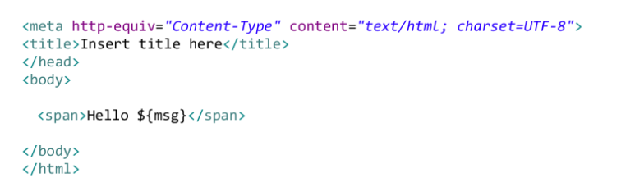
문자열이 리턴타입인 경우

Slide 10
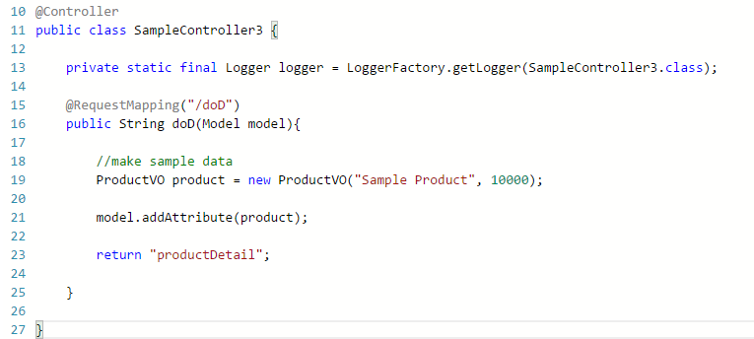
객체 데이터를 전달해야 하는 경우
Model클래스의 객체를 이용해서 View에 필요한 객체를 저장
addAttribute( )를 이용해서 보관, 전달

Slide 11
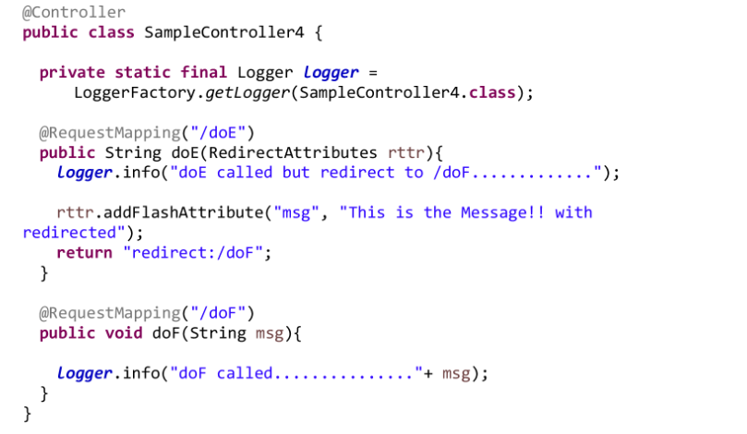
리다이렉트 처리

Slide 12
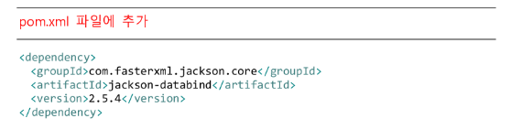
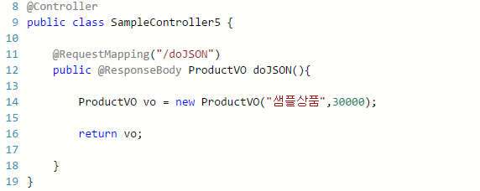
JSON 데이터의 처리
Spring 3.x방식
Spring 4.x에서는 @RestController 애노테이션 지원

Slide 13
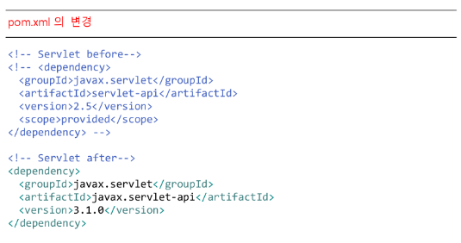
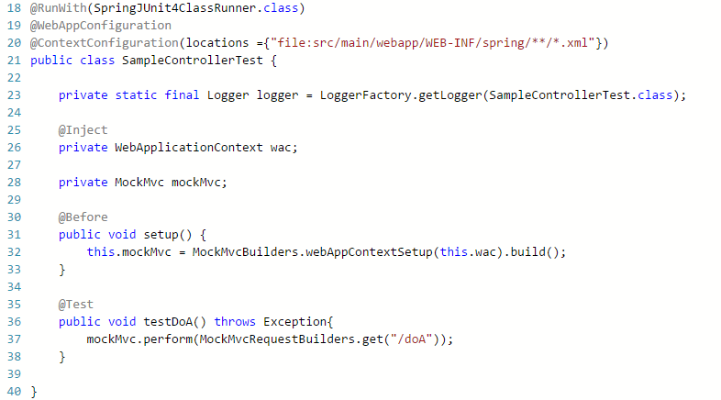
컨트롤러 테스트 하기
WAS의 실행 시간의 절약
전체적인 테스트 환경의 구축

